Slide 1
শুভ
সকা ল

Slide 2
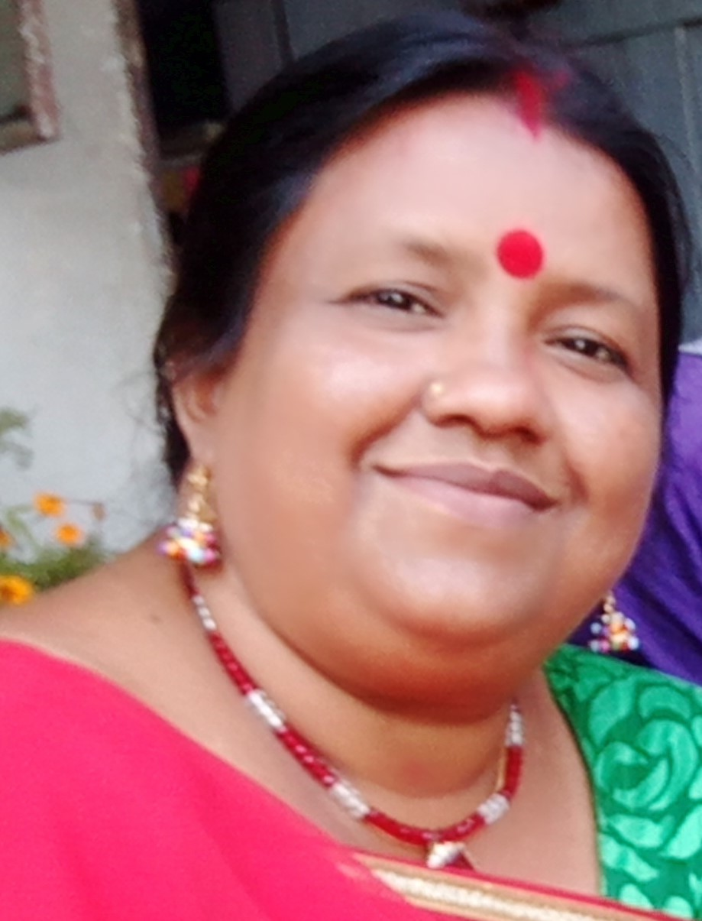
শিক্ষক পরিচিতি
প্রত্যুষা রানী দাস
সহকারি শিক্ষক
ঘাটুয়া সরকারি প্রাথমিক বিদ্যালয়।
বানিয়াচং, হবিগঞ্জ।

Slide 3
পাঠ পরিচিতি
বিষয়-প্রাথমিক গণিত
শ্রেণি-পঞ্চম
অধ্যায়-এগার
তারিখ-০৪/০৪/২০২০

Slide 4
শিখনফল
২৪.৩.১ আয়তক্ষকেত্রের ক্ষেত্রফল সংক্রান্ত সমস্যার সমাধান করতে পারবে।

Slide 5
আমরা সবাই মিলে একটি ভিডিও দেখি।

Slide 6
এটা কিসের ছবি?
আয়ত

Slide 7
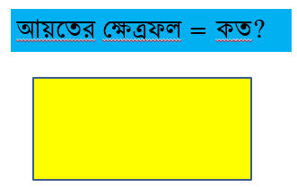
আয়তক্ষেত্রের ক্ষেত্রফল=দৈর্ঘ্য x প্রস্ত

Slide 11
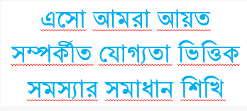

Slide 17
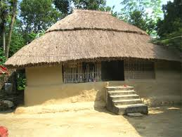
বাড়ির কাজ
যে সমস্যা গুলো করেছ এ গুলো বাড়ি থেকে আবার করে আনবে।

